Slide 1
TEMA 2. MUESTREOS ALEATORIOS

Slide 2
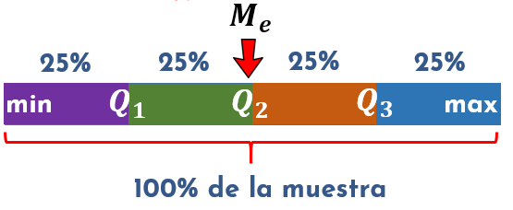
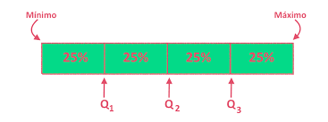
CUARTILES

Slide 4

MUESTREO
ALEATORIO
REPETITIVO
EFICACIA
APRENDIZAJE DE MÁQUINA
GENERALIZACIÓN
CENSOS

Slide 5
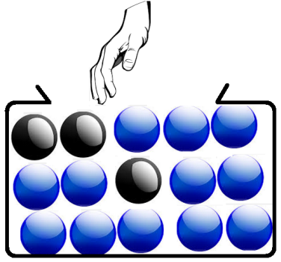
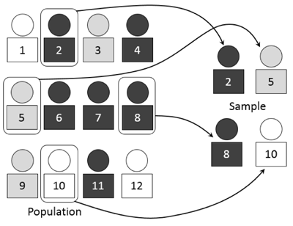
MUESTREO
SIN REEMPLAZO
CON REEMPLAZO

Slide 7
DISTRIBUCIÓN PROBABILÍSITCA
DISTRIBUCIÓN
UNIFORME
NORMAL
BINOMIAL

Slide 8
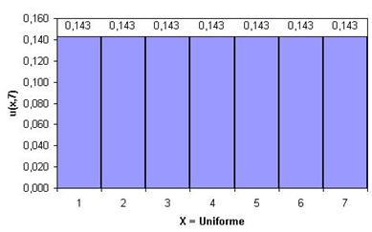
DISTRIBUCIÓN UNIFORME
COLA INFERIOR
COLA SUPERIOR

Slide 9
DISTRIBUCIÓN UNIFORME

Slide 10
DISTRIBUCIÓN UNIFORME

Slide 11
DISTRIBUCIÓN UNIFORME

Slide 13
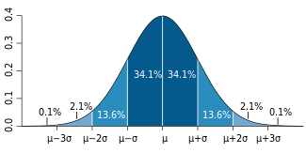
DISTRIBUCIÓN NORMAL
COLA INFERIOR
COLA SUPERIOR

Slide 15
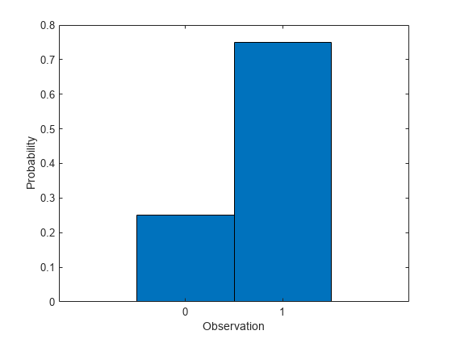
DISTRIBUCIÓN BINOMIAL

